Slide 1

MAÇ SONUÇLARI VERİTABANI
Kadir Ukşul 220404940
Eray Dündar 220404932
Burak Aşık 220404053

Slide 2
PROJE TANITIMI
Proje Başlığı : Maç Sonuçları Veritabanı
Proje Amacı : Kullanıcıların Süper Lig maç sonuçlarını ve puan durumunu takip edebileceği bir web tabanlı platform geliştirmek.
Ekip Üyeleri : Kadir Ukşul, Burak Aşık, Eray Dündar

Slide 3
TABLOLAR
1 – Takim
Ligdeki takımları tutar
Takim_id
Takim_adi
Stadyum
Sehir
Lig_id
2 - Mac
Ligdeki maçları tutar
mac_id
Ev_sahibi_takim_id
Deplasman_takim_id
Mac_tarihi
skor
3 - Oyuncu
Ligdeki oyuncuları tutar
Oyuncu_id
Oyuncu_adi
Takim_id
Pozisyon
Dogum_tarihi
4 – Taraftar
Ligdeki Taraftarları tutar
Taraftar_id
Taraftar_adi
Favori_takim_id

Slide 4
TABLOLAR – 2
5 – Hakem
Ligdeki hakemleri tutar
Hakem_id
Hakem_adi
Deneyim_yili
6 – Mac_Hakem
Ligdeki maç hakemlerini tutar
Mac_id
Hakem_id
7 – Lig
Ligi tutar
Lig_id
Lig_adi
ulke

Slide 5
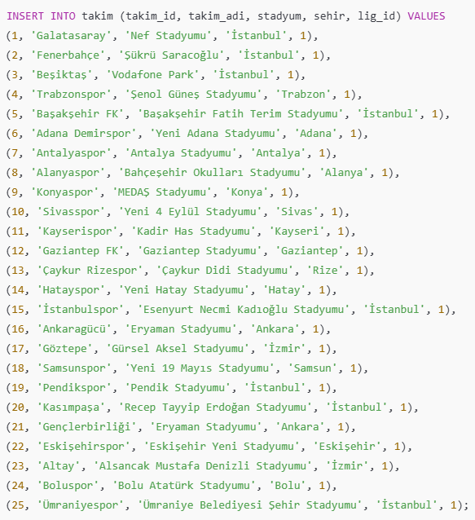
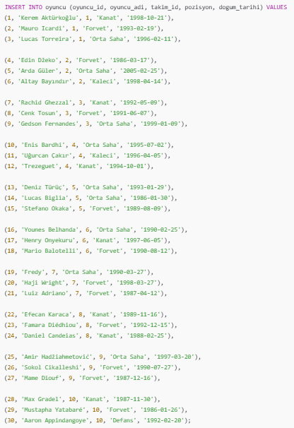
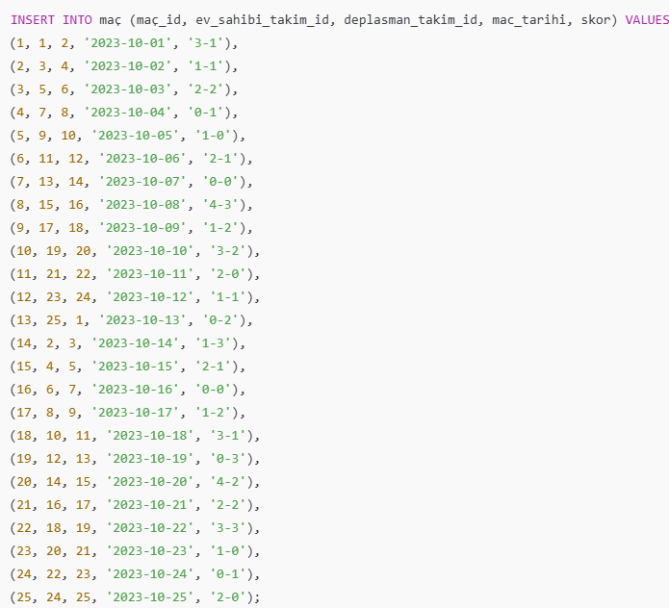
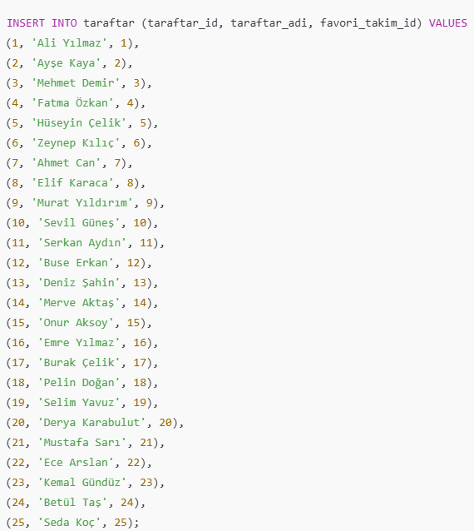

Slide 6
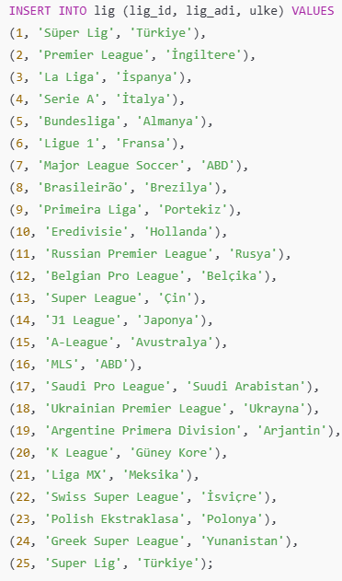
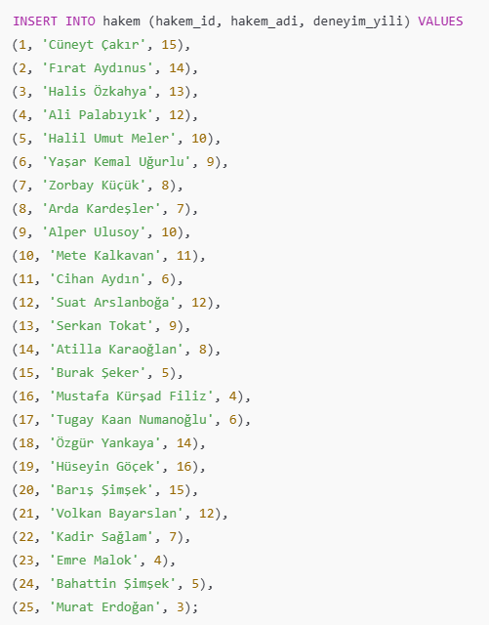

Slide 7
İlişkiler
1. Lig - Takim İlişkisi
İlişki Adı: İçerir
Açıklama: Bir lig birden fazla takımı içerebilir (1-N ilişkisi)
2. Takim - Oyuncu İlişkisi
İlişki Adı: Sahiptir
Açıklama: Bir takım birden fazla oyuncuya sahiptir (1-N ilişkisi)
3. Takim - Maç İlişkisi
İlişki Adı: Oynar
Açıklama: Bir maçta iki takım oynar (M-N ilişkisi)

Slide 8
İlişki -2
4. Maç - Hakem İlişkisi (Ara Tablodan)
İlişki Adı: Yönetir
Açıklama: Bir maç birden fazla hakemle yönetilebilir (N-M ilişkisi)
5. Takim - Taraftar İlişkisi
İlişki Adı: Destekler
Açıklama: Bir takım birden fazla taraftar tarafından desteklenir (1-N ilişkisi)

Slide 9
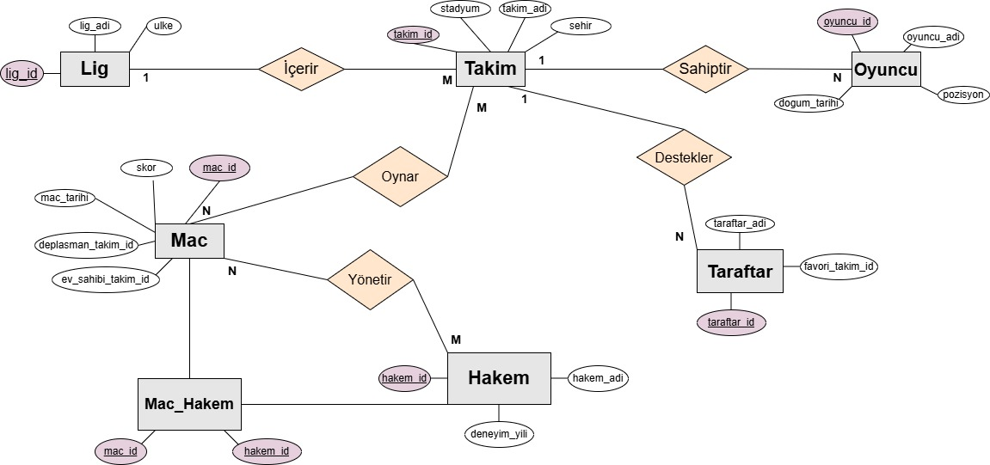
Chen Modeli

Slide 10
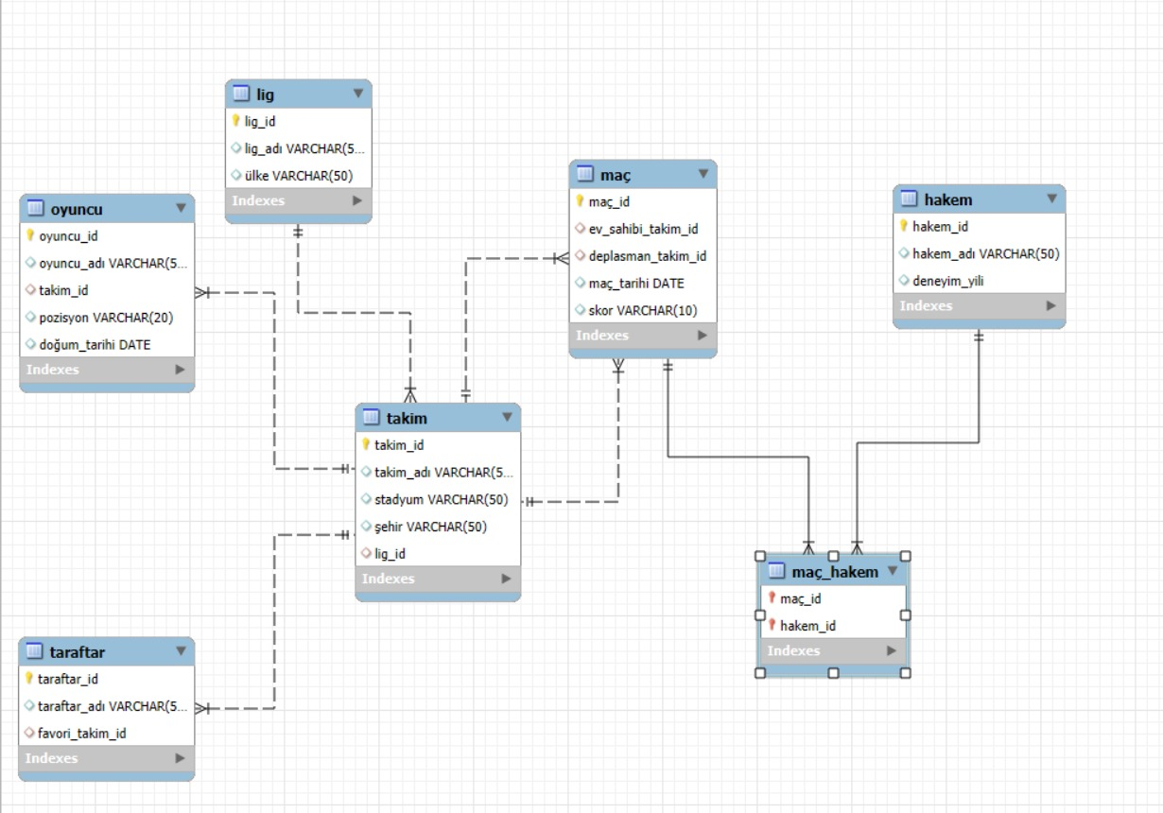
VERİTABANI ŞEMASI

Slide 11
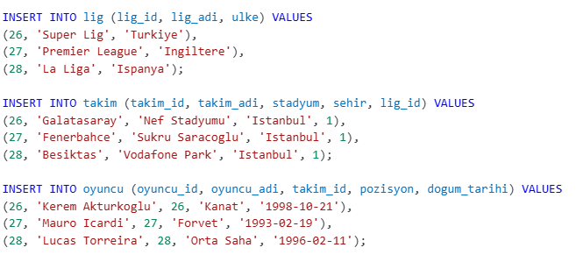
BASİT SORGULAR – 1

Slide 12
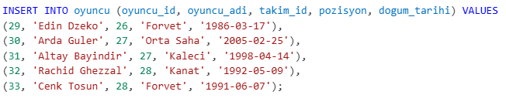
BASİT SORGULAR – 2

Slide 13
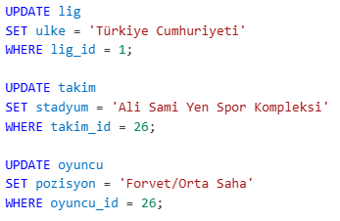
BASİT SORGULAR – 3

Slide 14
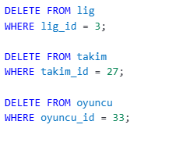
BASİT SORGULAR – 4

Slide 15
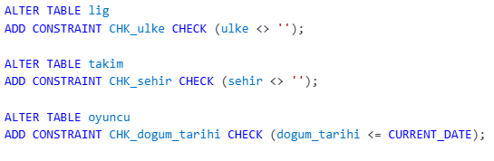
BASİT SORGULAR – 5

Slide 16
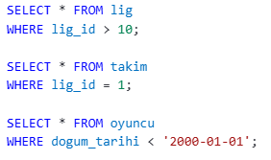
BASİT SORGULAR – 6

Slide 17
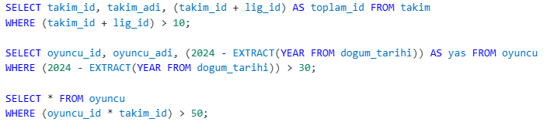
BASİT SORGULAR – 7

Slide 18
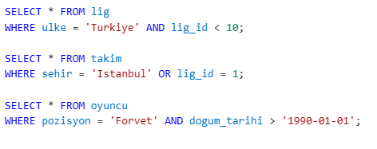
BASİT SORGULAR – 8

Slide 19
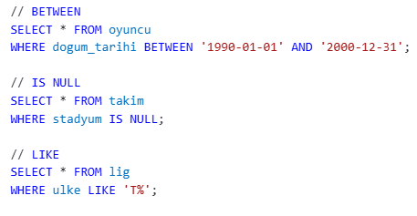
BASİT SORGULAR – 9

Slide 20
BASİT SORGULAR – 10

Slide 21
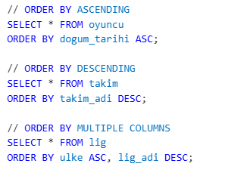
BASİT SORGULAR – 11

Slide 22
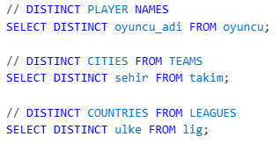
BASİT SORGULAR – 12

Slide 23
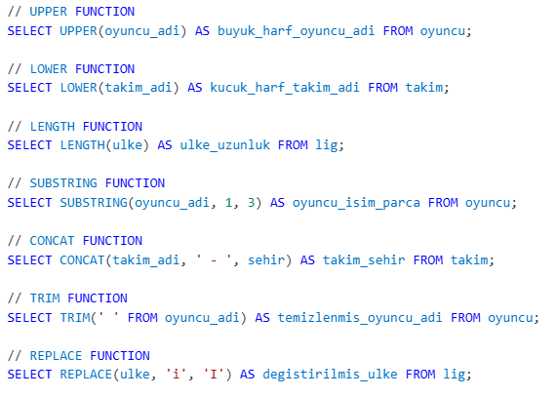
BASİT SORGULAR – 13

Slide 24
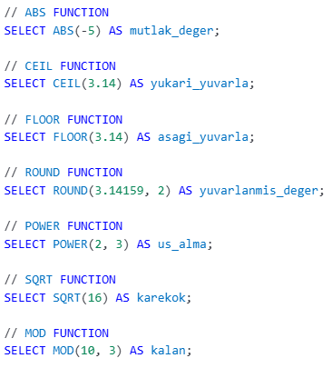
BASİT SORGULAR – 14

Slide 25
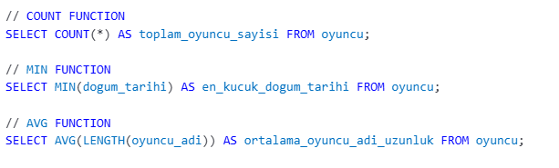
BASİT SORGULAR – 15

Slide 26

BASİT SORGULAR – 16

Slide 27
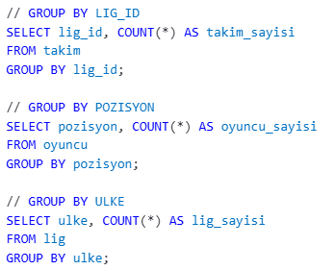
GRUPLAMA SORGULARI – 1

Slide 28
GRUPLAMA SORGULARI – 2

Slide 29
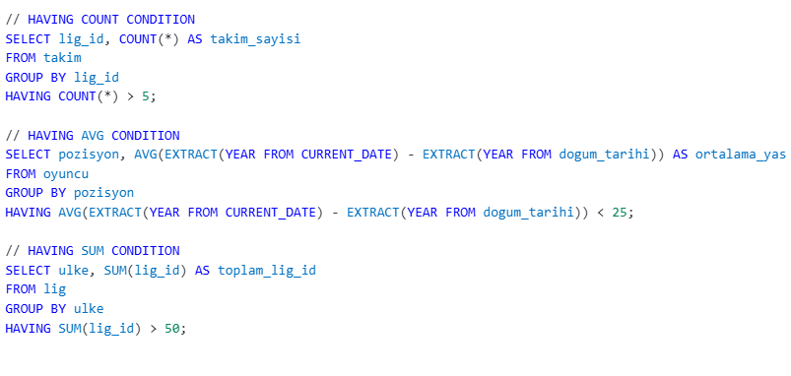
GRUPLAMA SORGULARI – 3

Slide 30
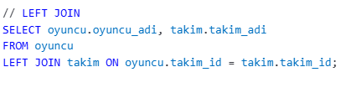
İLERİ SORGULAR – 1

Slide 31
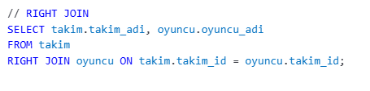
İLERİ SORGULAR – 2

Slide 32
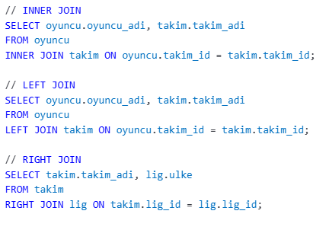
İLERİ SORGULAR – 3

Slide 33
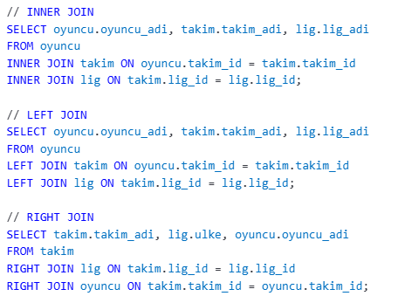
İLERİ SORGULAR – 4

Slide 34
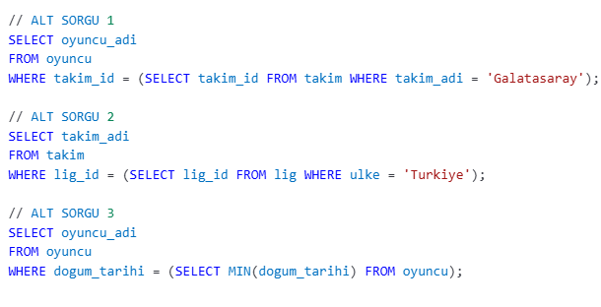
İLERİ SORGULAR – 5

Slide 35
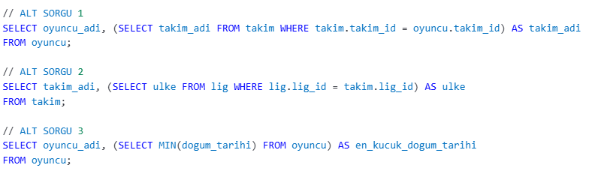
İLERİ SORGULAR – 6

Slide 36

İLERİ SORGULAR – 7

Slide 37
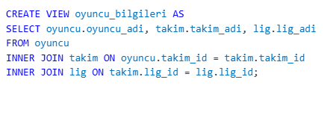
İLERİ SORGULAR – 8

Slide 38
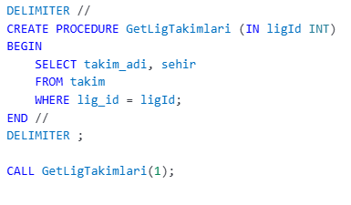
İLERİ SORGULAR – 9

Slide 39
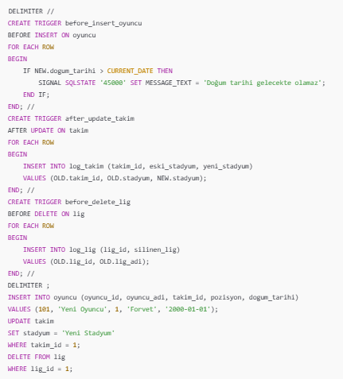
İLERİ SORGULAR – 10

